Slide 1


“PRECAUCIONES SEXUALES PARA JÓVENES DE LA TERCERA EDAD”
Pps. Mari Tere

Slide 2
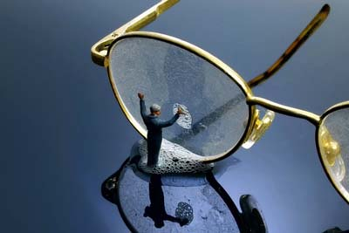

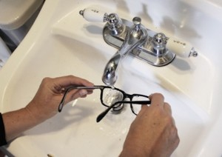
antes que nada, limpia
muy bien tus anteojos y
asegúrate de que tu
pareja se encuentra
en la cama.
Pps. Mari Tere

Slide 3
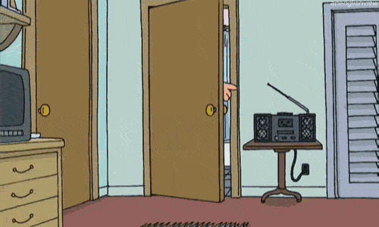
Pps. Mari Tere

Slide 4


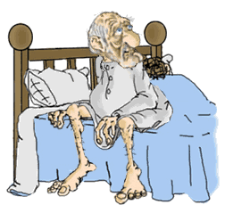

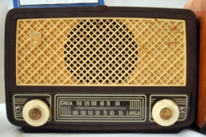
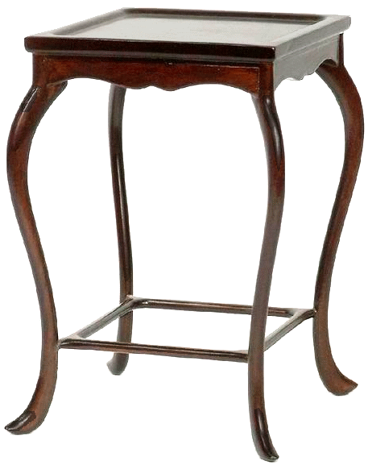


2) deja la luz encendida y las gafas cerca, para evitar tropiezos cuando vayas al baño.
Pps. Mari Tere

Slide 5



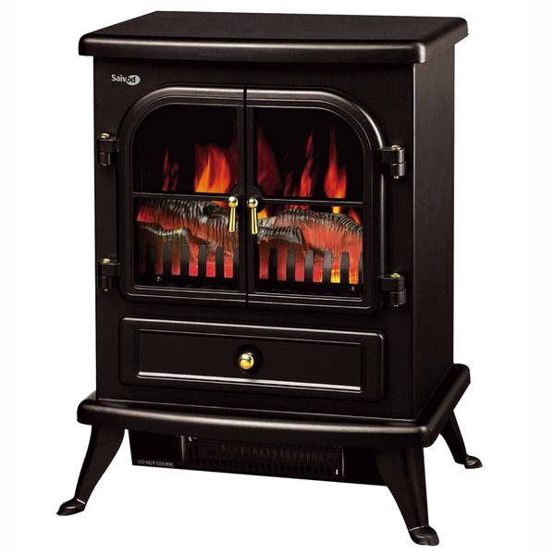
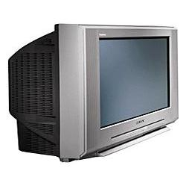


3) Apaga la televisión y la radio para que pueda s concentrarte en la difícil tarea.
Pps. Mari Tere

Slide 6

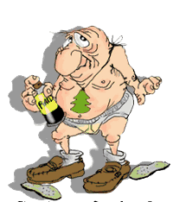
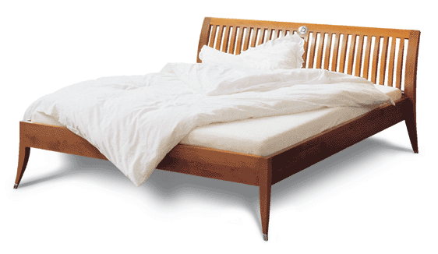
Pps. Mari Tere
4) no olvides desnudarte y quitarte los
zapatos y calcetines

Slide 7
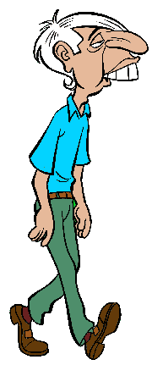

5) verifica que tu dentadura postiza tenga suficiente pegamento, no sea que se te salga durante la acción o se rompa al caer de la cama.
Pps. Mari Tere

Slide 8


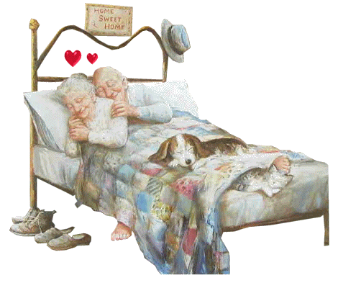


Pps. Mari Tere
6) programa el despertador para que suene dentro de 15 minutos; ésta es una elemental precaución por si te duermes…

Slide 9


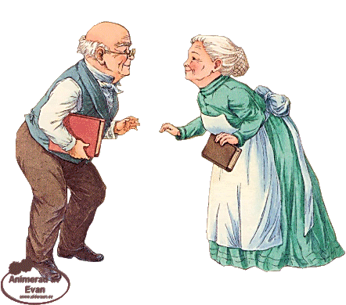

7) revisa tu teléfono y verifica que el 112 (emergencias) se encuentra dentro del sistema de marcación rápida.
Pps. Mari Tere

Slide 10


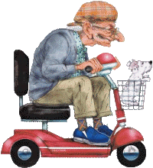
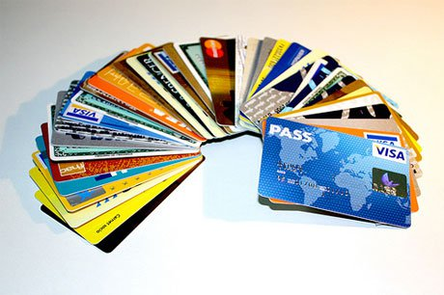
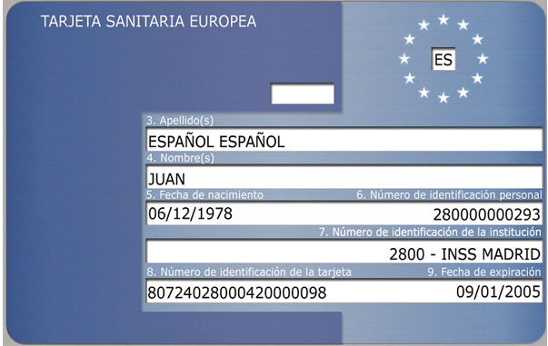
8) Ten a mano el carnet de la seguridad social
Pps. Mari Tere

Slide 11


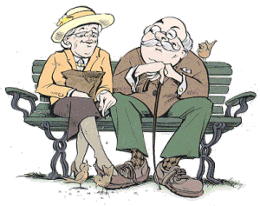
9) anota el nombre de tu pareja en la palma de la mano (por si se te olvida).
Pps. Mari Tere

Slide 12
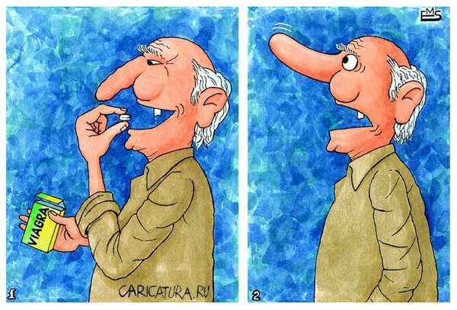
10) toma tu "pastilla azul mágica"... Y si hace falta, mejor que sean dos.
Pps. Mari Tere

Slide 13

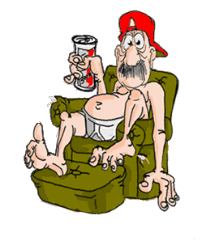


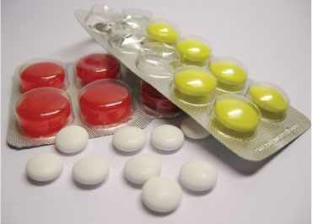
11) Ten algún analgésico a mano, por
si se te traba la columna o te da un calambre.
Pps. Mari Tere

Slide 14

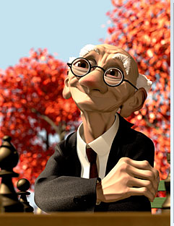
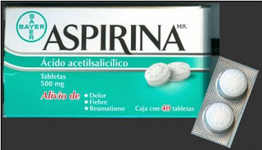
12) Tómate un par de aspirinas antes de empezar, por eso de
los infartos.
Pps. Mari Tere

Slide 15

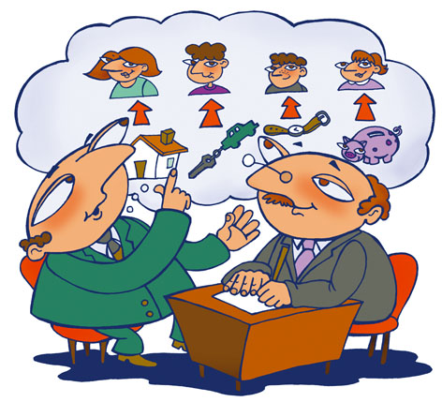


Pps. Mari Tere
13) ten tu testamento preparado, en caso de una lamentable emergencia.

Slide 16








Pps. Mari Tere
14) haz todo el ruido que se te antoje y no te preocupes por tus vecinos de tu misma edad, pues ellos también están medio sordos y no creerán lo que estás haciendo

Slide 17




15) si consigue terminar, llama a tus conocidos o envíeles un correo electrónico... ¡para presumir!
Pps. Mari Tere

Slide 18




Pps. Mari Tere
16) brinda por el éxito alcanzado con champán y si no puedes tomarlo, aunque sea con té, manzanilla o agua.

Slide 19
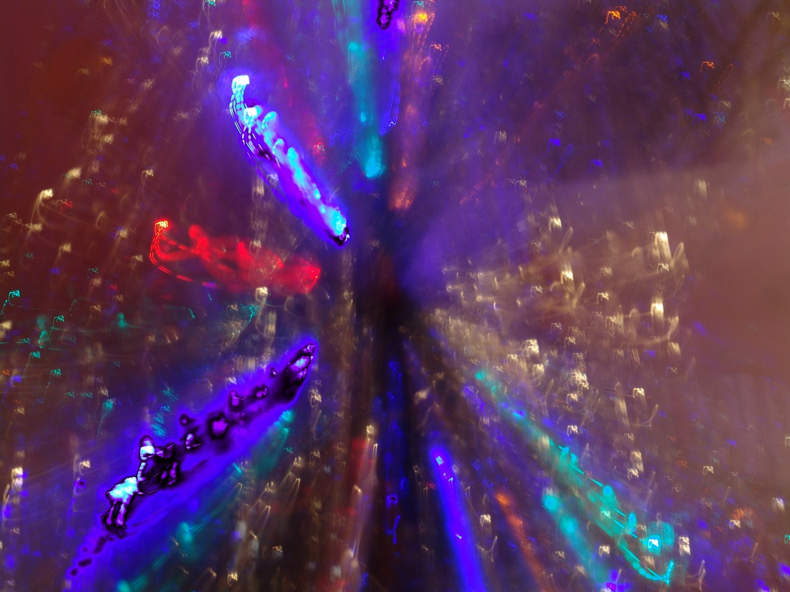

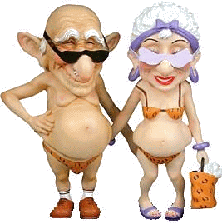
17) no intentes hacerlo por segunda vez... Puede ser mortal.
Pps. Mari Tere

Slide 20
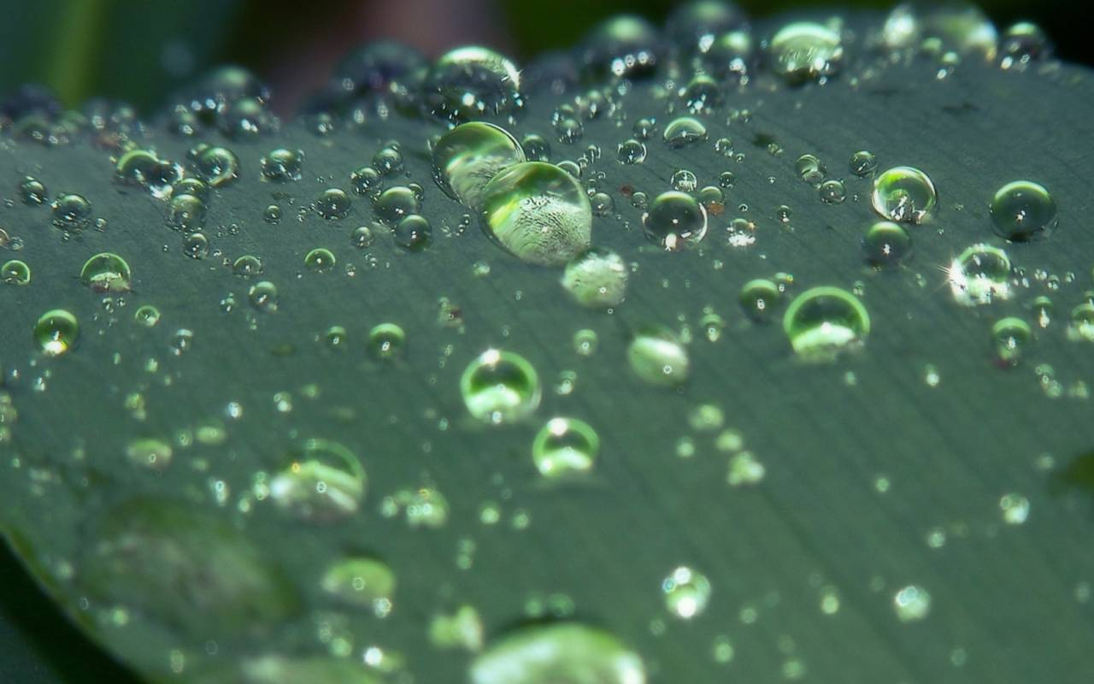
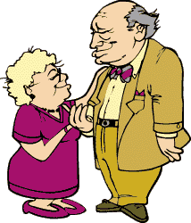
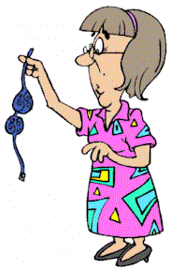
Pps. Mari Tere
18) imprime estas recomendaciones en letra grande, para que no tengas problemas al leerlas. Enmárcalas y colócalas arriba de la cama.

Slide 21



Pps. Mari Tere
¡¡¡SUERTE...!!!

Slide 22
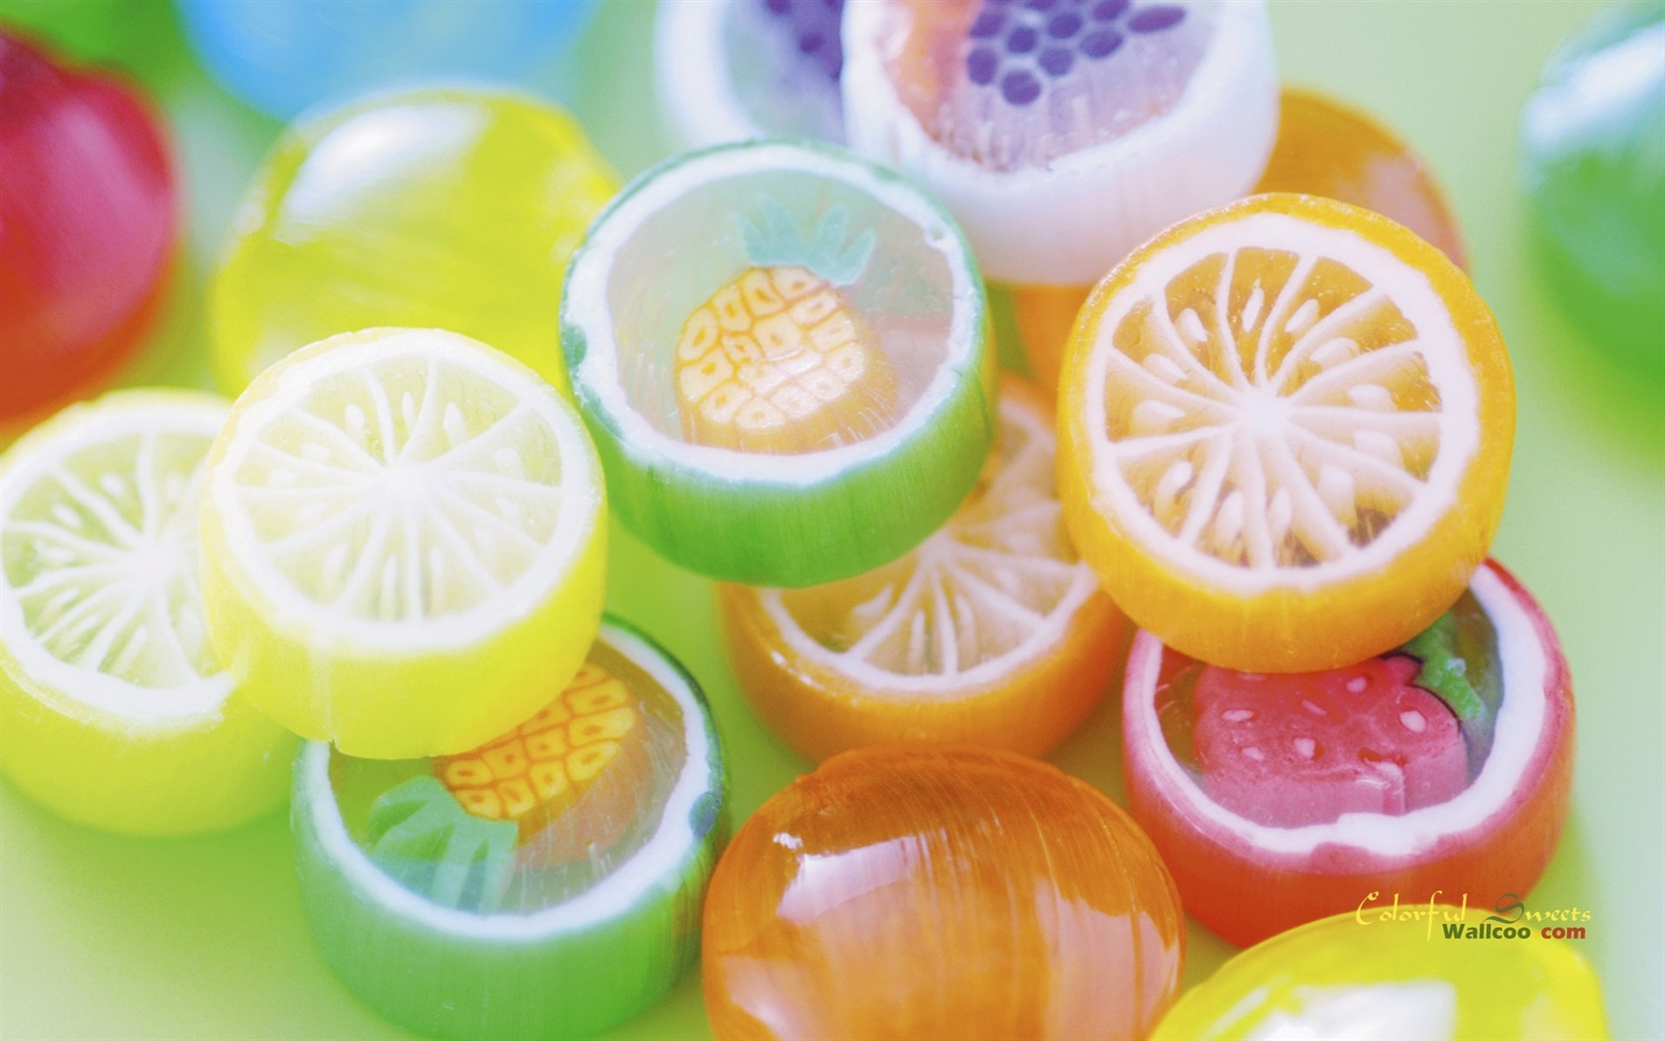



Pps. Mari Tere

Slide 23
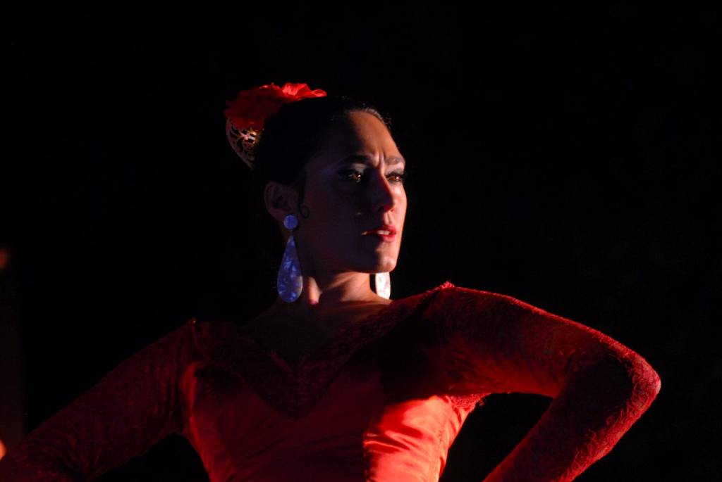




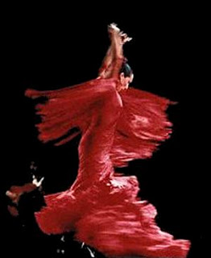
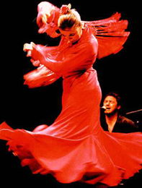


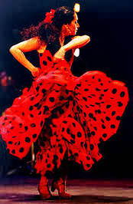

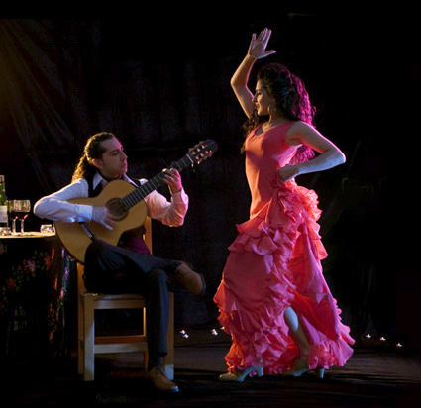
Pps. Mari Tere

Slide 24
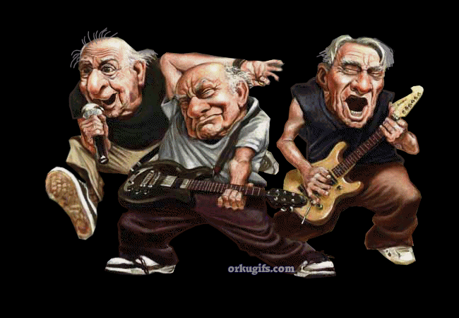
Pps. Mari Tere

Slide 25

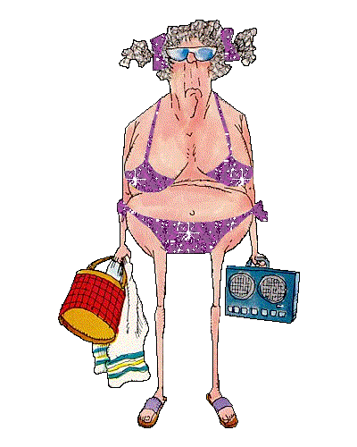


Diseño
María Teresa Espín
Imágenes
Internet
2013
Pps. Mari Tere

Slide 26



Accede a la sección que desees desde aquí:
Propia Creación
De la Red
Dedicatorias | Fechas Especiales | Graciosos
Historia y Arte | Lugares | Musicales
Naturaleza y Ciencias | Política | Reflexión
Religiosos | Románticos | Salud
Dedicatorias | Fechas Especiales | Graciosos
Historia y Arte | Lugares | Musicales
Naturaleza y Ciencias | Política | Reflexión
Religiosos | Románticos | Salud
Si deseas recibir pps periódicamente en tu correo electrónico subscríbete aquí:

